Slide 1

第八节 函数的连续性与间断点
一、函数的连续性
二、函数的间断点
三、小结 思考题

Slide 2
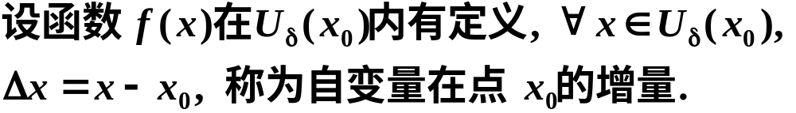








一、函数的连续性
1.函数的增量

Slide 3
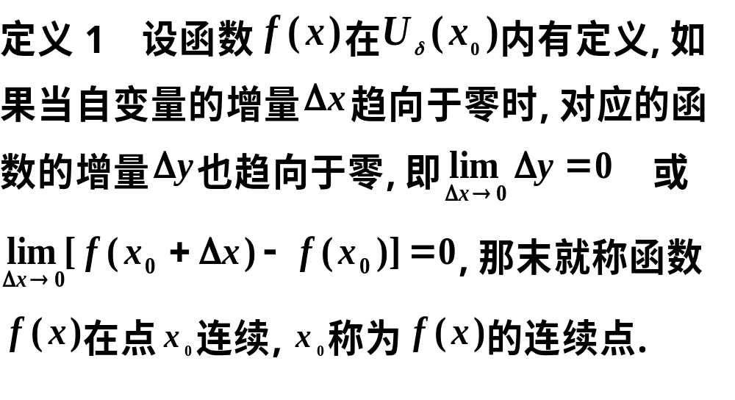




2.连续的定义

Slide 4
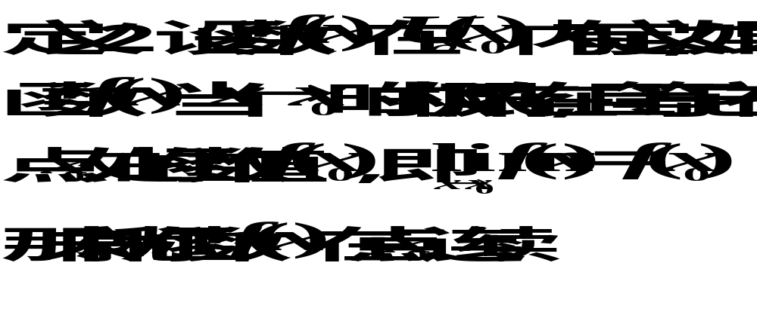

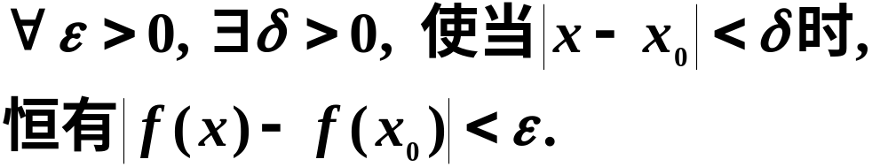

Slide 5


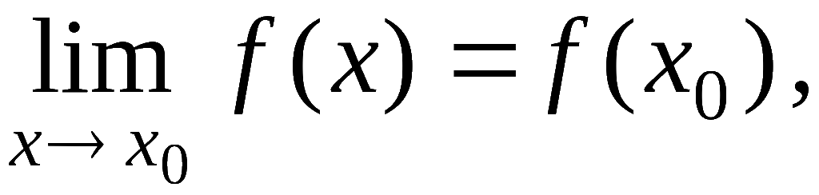




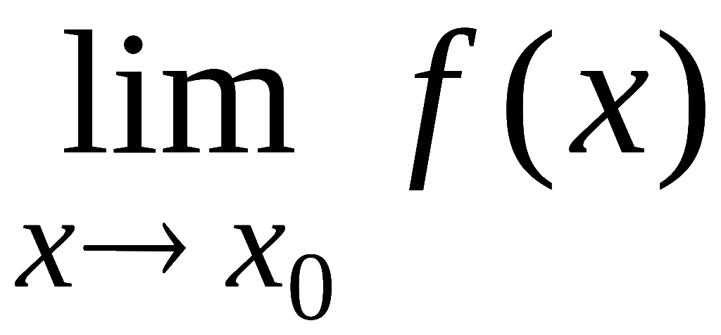

定义3:
设函数
在
的某邻域内有定义 ,
且
则称函数
可见 , 函数
在点
连续必须具备下列条件:
(1)
在点
有定义 ,
即
存在 ;
(2) 极限
存在 ;
(3)

Slide 6
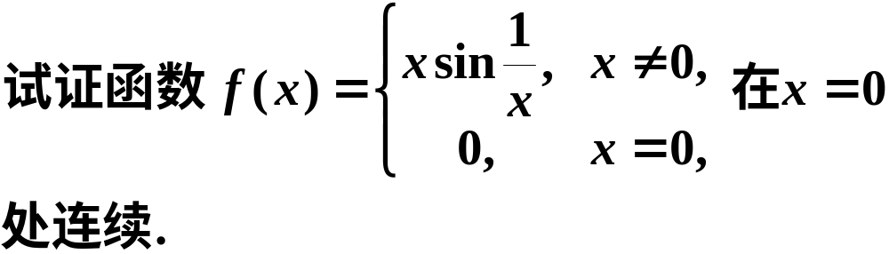
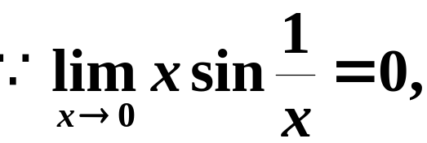

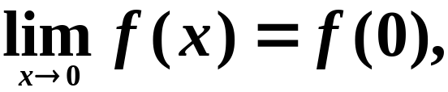

例1
证
由定义2知

Slide 7
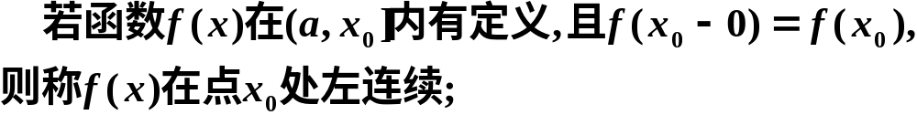
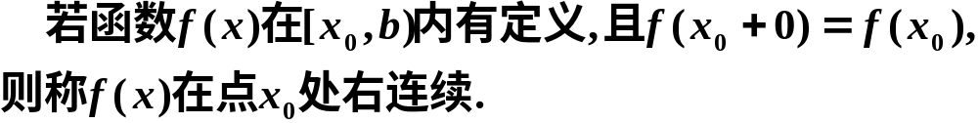
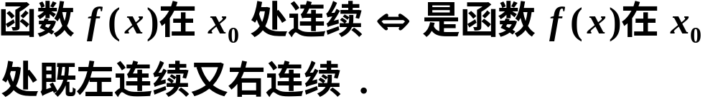
3.单侧连续
定理

Slide 8
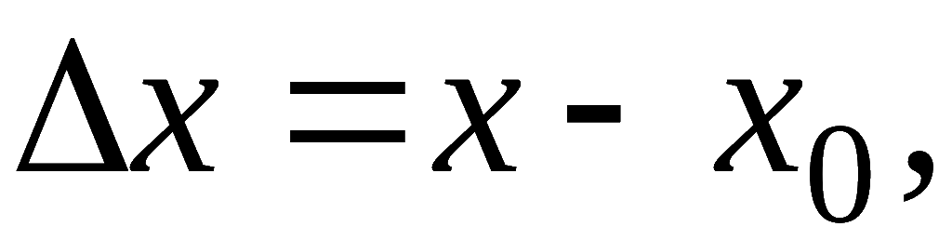
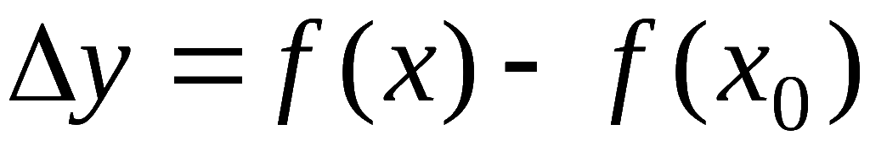
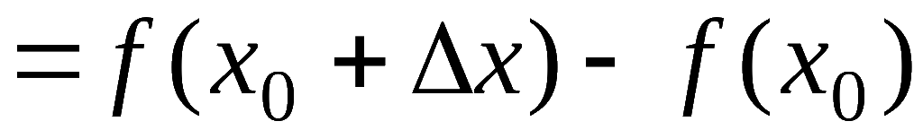

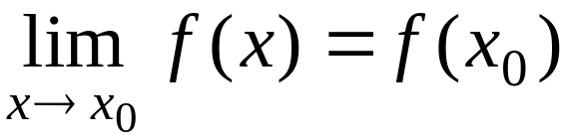
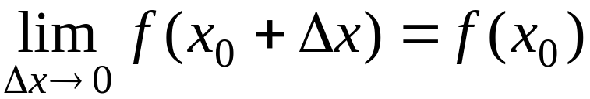


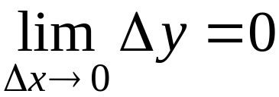

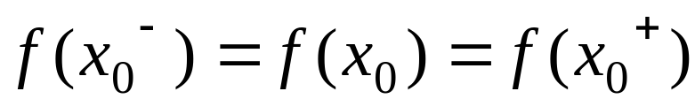





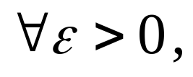
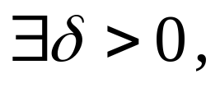
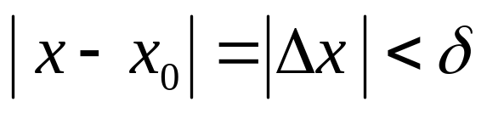
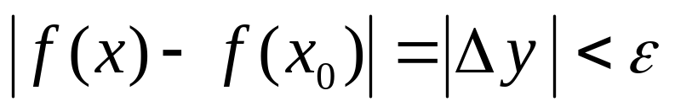
对自变量的增量
有函数的增量
函数
在点
连续有下列等价命题:
左连续
右连续
当
时, 有

Slide 9
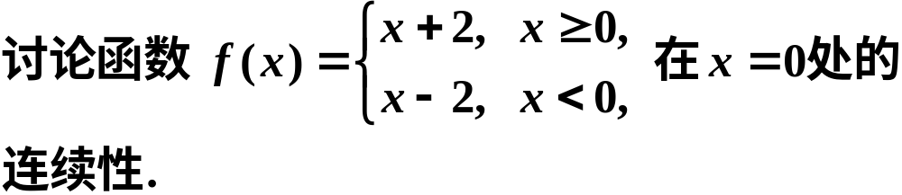
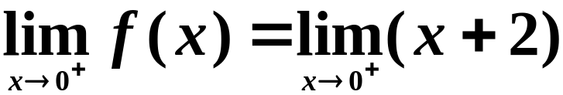


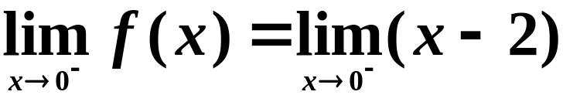


例2
解
右连续但不左连续 ,

Slide 10
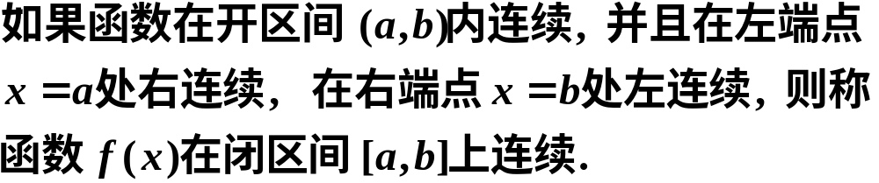
4.连续函数与连续区间
在区间上每一点都连续的函数,叫做在该区间上的连续函数,或者说函数在该区间上连续.
连续函数的图形是一条连续而不间断的曲线.
例如,

Slide 11
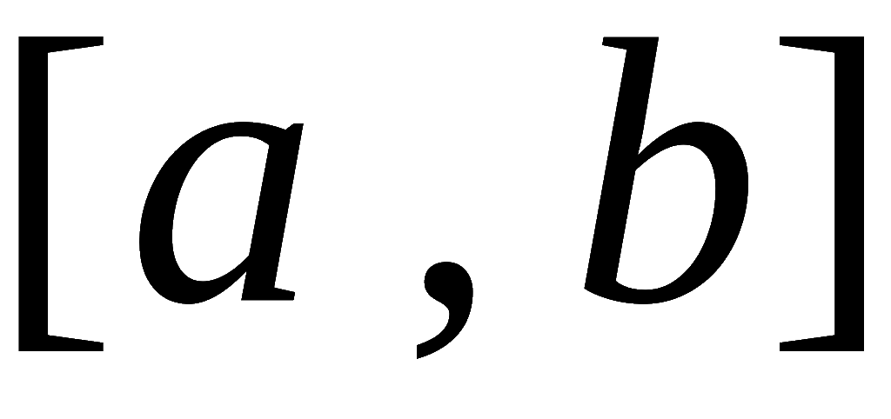

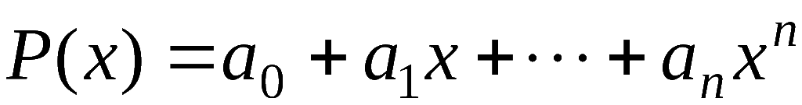

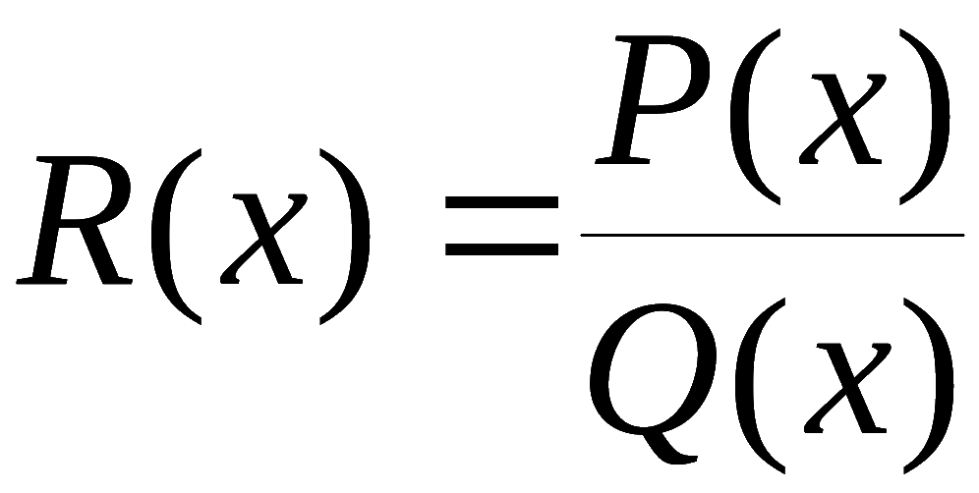
在闭区间
上的连续函数的集合记作
例如,
( 有理整函数 )
在
上连续 .
又如, 有理分式函数
在其定义域内连续.

Slide 12

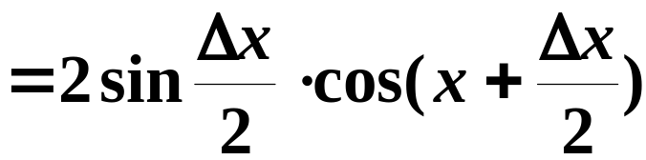

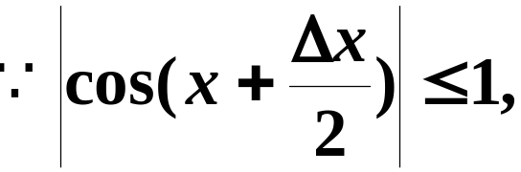
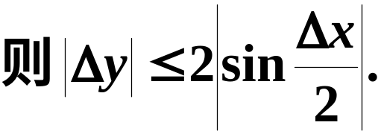

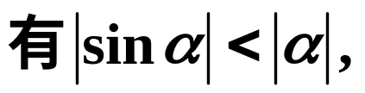
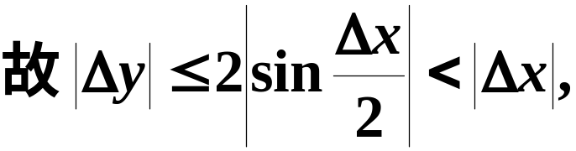

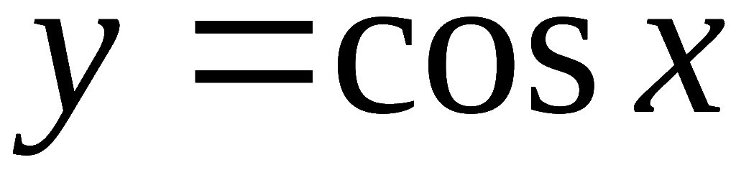

例3
证
同样可证: 函数
在
内连续 .

Slide 13

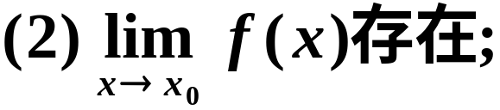
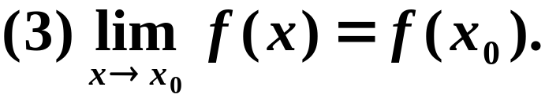
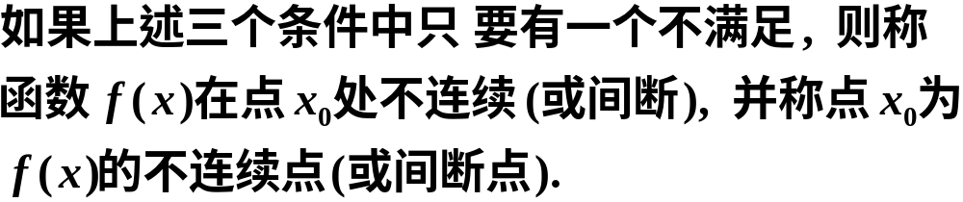
二、函数的间断点

Slide 14

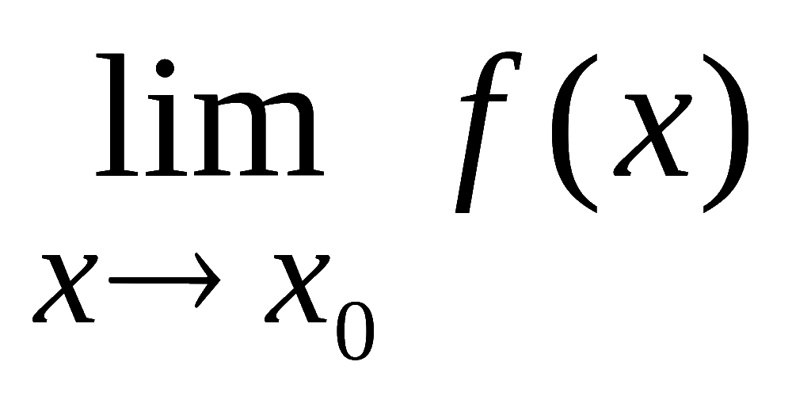
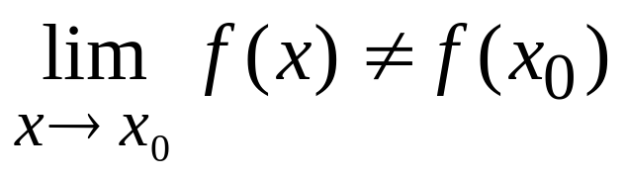
在点
则下列情形
设
的某去心邻域内有定义 ,
之一函数 f (x) 在点
不连续 :
(1) 函数
在
无定义 ;
(2) 函数
在
虽有定义 , 但
不存在;
(3) 函数
在
虽有定义 , 且
存在 ,
但
这样的点
称为间断点 .

Slide 15
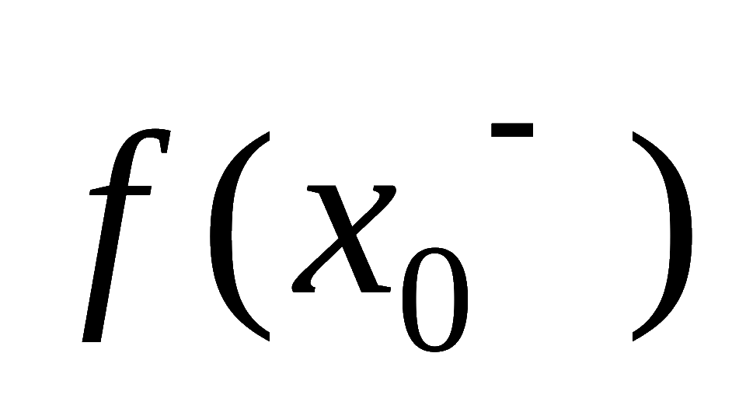
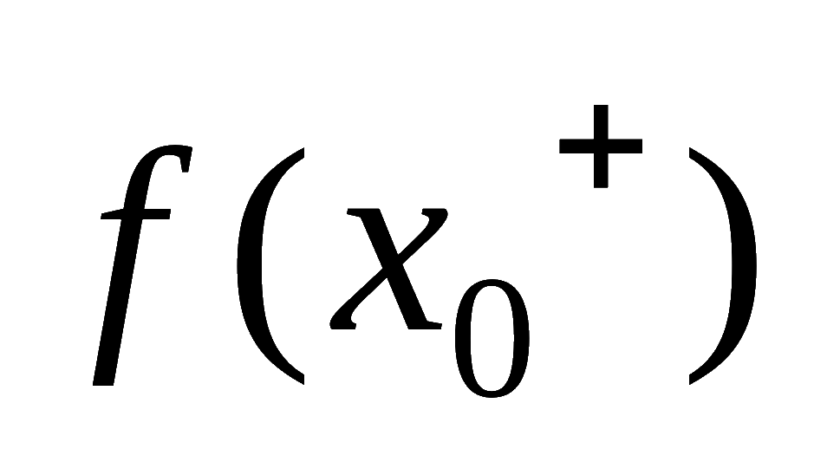
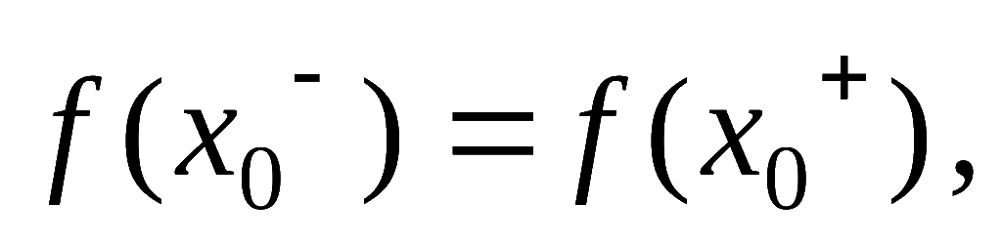

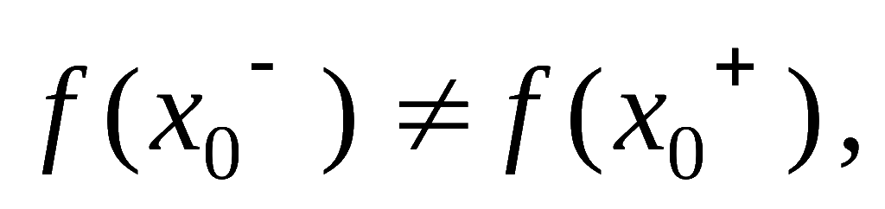
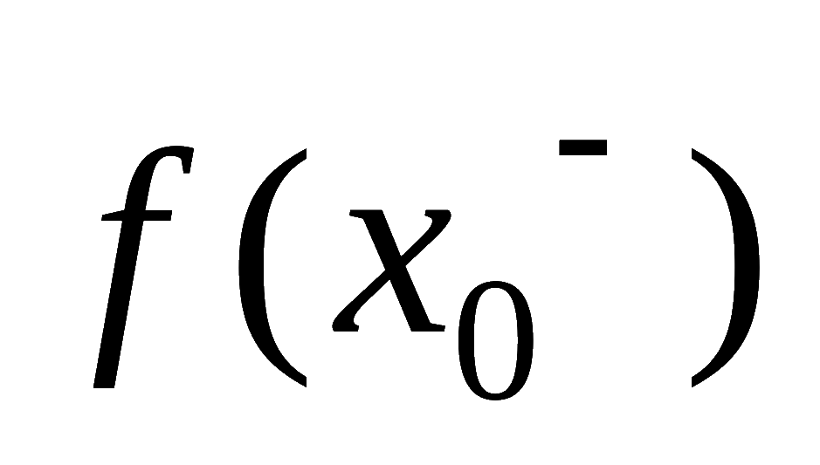
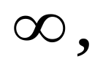
间断点分类:
第一类间断点:
及
均存在 ,
若
称
为可去间断点 .
若
称
为跳跃间断点 .
第二类间断点:
及
中至少一个不存在 ,
若其中有一个为
称
为无穷间断点 .
若其中有一个为振荡 ,
称
为振荡间断点 .

Slide 16


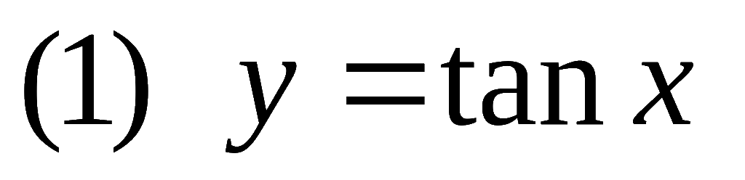
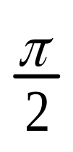



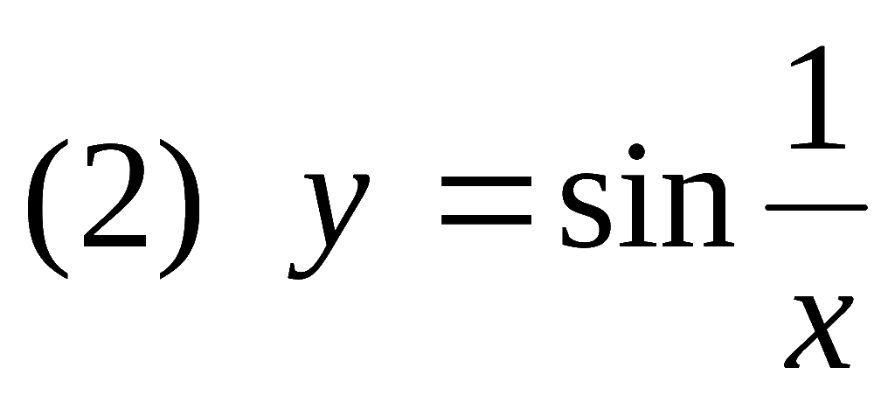









例如:
为其无穷间断点 .
为其振荡间断点 .
为可去间断点 .

Slide 17












(4)
显然
为其可去间断点 .
(5)
为其跳跃间断点 .

Slide 18







1.跳跃间断点
例4
解

Slide 19





2.可去间断点
例5

Slide 20





解
注意 可去间断点只要改变或者补充间断处函数的定义, 则可使其变为连续点.

Slide 21


如例5中,
跳跃间断点与可去间断点统称为第一类间断点.
特点

Slide 22





3.第二类间断点
例6
解

Slide 23






例7
解
注意 不要以为函数的间断点只是个别的几个点.

Slide 24
















Slide 25












Slide 26
















Slide 27
















Slide 28


★
狄利克雷函数
在定义域R内每一点处都间断,且都是第二类间断点.
★
仅在x=0处连续, 其余各点处处间断.

Slide 29








★
在定义域 R内每一点处都间断, 但其绝对值处处连续.
判断下列间断点类型:

Slide 30









例12
解

Slide 31
三、小结
1.函数在一点连续必须满足的三个条件;
2.区间上的连续函数;
3.间断点的分类与判别;
第一类间断点:可去型,跳跃型.
间断点
第二类间断点:无穷型,振荡型.
(见下图)

Slide 32

y
y
第一类间断点
可去型
跳跃型
o
x
o
x
y
y
第二类间断点
o
x
o
x
无穷型
振荡型

Slide 33






内容小结
在点
连续的等价形式
左连续
右连续
在点
间断的类型
可去间断点
第一类间断点
左右极限都存在
跳跃间断点
无穷间断点
左右极限至少有一个不存在
第二类间断点
振荡间断点

Slide 34

思考题

Slide 35






思考题解答
且

Slide 36



但反之不成立.
例
但

Slide 37









思考与练习
1. 讨论函数
间断点的类型.
答案: x = 1 是第一类可去间断点 ,
x = 2 是第二类无穷间断点 .
2. 设
时
为
连续函数.
提示:
3. P64 题 2 , P65 题 5

Slide 38














P65 题5 提示:
作业
P64 3 ; 4

Slide 39















备用题 确定函数
间断点的类型.
解: 间断点
为无穷间断点;
故
为跳跃间断点.

Slide 40

练 习 题

Slide 41


Slide 42

练习题答案

Slide 43


